Slide 1

Curso Fundamentos RPA Brayan Silva
novembro, 2022

Slide 2

O Curso
O que é um robô?
RPA?! Como assim?
Benefícios do RPA.
Tarefas e sequencias.
RDA ou RPA?
Manipulação de dados
Consultas

Slide 3
O que e um Robô?
Termo oriundo da palavra tcheca "robota", que significa “trabalho forçado”. A primeira ideia de robô e as primeiras implementações foram físicas. Mais modernamente, o termo passou a ser associado também a certos artefatos de software.

Slide 4
O que é RPA?
A RPA (Automação Robótica de Processos): consiste no uso de software para automatizar processos que envolvem trabalho humano repetitivo em sistemas digitais. Os robôs de RPA são softwares que utilizam a interface do usuário para capturar dados e agir sobre programas, realizando ações tais como abrir e salvar arquivos, copiar e preencher campos etc., de forma muito rápida.

Slide 5
Benefícios do RPA
O RPA libera as pessoas de trabalhos repetitivos, aumenta a velocidade e reduz falhas em trabalhos administrativos mais mecanizados, permite atuação 24 x 7 sem interferência humana, reduz custos, permite maior escalabilidade, melhora resultados (tempos de ciclo mais curtos nos processos) e permite automação mais rápida (ciclo de implementação de robôs em semanas ou meses).

Slide 6
Tarefas e Sequências
Construção de robôs consiste na identificação das tarefas de user interface dos usuários e sua sequência.

Slide 7
O que é RDA?
Robotic desktop automation, onde a automação trabalha a quatro mãos com os usuários, ou seja, existe o nível de automação, mas o usuário ainda opera.

Slide 8
O que é Machine Learning?
Machine Learning, onde a automação existe baseada em análise de dados e modelos de decisão. O RPA pode ter um componente de Machine Learning, e já entra no estágio de automação um pouco mais profunda.

Slide 9
O que é Inteligência Artificial?
A automação tende a imitar, entre aspas, a inteligência humana. Então ela não só realiza alguns processos mecânicos de forma automática, de forma repetida, mas também já tem algum nível de inferência, algum nível de aprendizado expandido a um comportamento que tende a ser, entre aspas, inteligente.

Slide 10
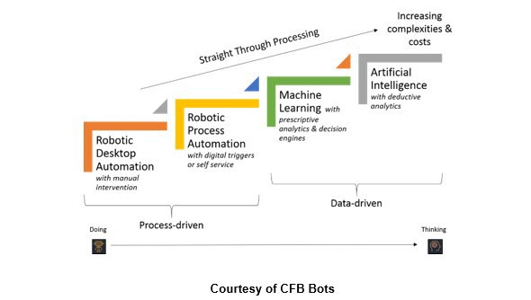

Slide 11
O que é Process-driven?
Gestão orientada aos processos que trabalham seguindo os seus processos de trabalho, com operações rotineiras necessárias para garantir o fluxo produtivo.

Slide 12
O que é Data-driven?
Gestão orientada por dados, ou seja, aquela que toma todas as decisões baseadas em informações concretas e analisadas.

Slide 13
O que é COE?
CoE é um centro de excelência criado para que as organizações mantenham um padrão de qualidade no processo de desenvolvimento de automação robótica. Isso acontece para evitarmos ruídos de comunicação e mantermos uma boa performance do time de desenvolvimento.

Slide 14
O que é RPA on-premisse / RPA cloud?
Em resumo, são as duas modalidades de RPA, respectivamente usando infraestrutura local e de servidores de terceiros.

Slide 15
O que é configuração via drag and drop?
Trata-se aqui de criar fluxos de automação em uma interface visual onde o usuário pega elementos e vai criando os fluxos sem a necessidade de codificar. Esse recurso aproxima então a criação do fluxo de automação das áreas menos técnicas, e a configuração é bastante rápida, bastante flexível.

Slide 16
RPA em open source?
Robot Framework Fondation, trata-se de um framework de automação genérica com 113 contribuidores e 2.500 usuários no Github.
TagUi - AI Singapore que é uma ferramenta de linha de comando para RPA que possui 12 contribuidores no Github. Ela promove integração com a linguagem R e Python para Windows, MacOs e Linux. Está disponível sob licença Apache 2.0, o que o torna grátis tanto para uso comercial, quanto para uso não comercial.
Taskt, que é um open source construído em C# ambient.NET com 8 contribuidores. Promove automatização em aplicações web e desktop, simulando ações de usuários. É grátis também para uso comercial e não comercial.

Slide 17
Gravação de fluxo de trabalho
Recurso de ferramentas de RPA que permite gravar as atividades de user interface do usuário, objetivando repeti-las depois.

Slide 18



OBRIGADO
Brayan Silva
brayan.dados@gmail.com
62 9 9350.7979

